Slide 1
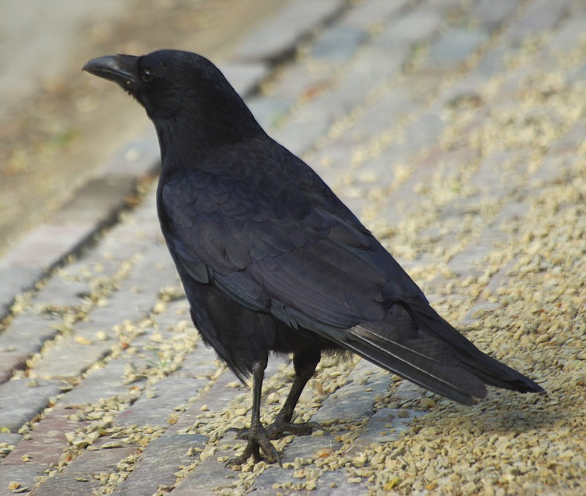
Ворона
Прилетела на базар,
Громко всем сказала: "Кар!
Пусть я в школе не учёна,
Но умна, ведь я – (Ворона) "

Slide 2
Грач
Прилетает он весной.
Чёрный, важный... Не смешной!
Без него весны не будет!
И зовут его все люди,
Что - то вроде слова врач...
Да не врач! А птица - ... ! (Грач)

Slide 3
Воробей
Я весь день ловлю жучков.
Уплетаю червячков,
В теплый край я не летаю.
Здесь, под крышей обитаю.
Чик-чирик! Не робей!
Я бывалый (Воробей!)

Slide 4
Сорока
Что блестит, не пропущу,
Всё в гнездо себе тащу.
Чернохвоста, белобока...
Догадались? Я – (сорока).

Slide 5
Синица
С желтой грудкой у окошка
Собирает шустро крошки
Отгадайте что за птица?
Называется (Синица).

Slide 6
Снегирь
Кто сидит в тенистом парке
На рябиновых ветвях?
Красногрудый, в черной шапке,
Сзади крылышки блестят.
Весь напыщенный и важный,
Как из дальних стран визирь.
Знают все, и знает каждый,
Что зовут его ……(Снегирь).

Slide 7
Дятел
Лес очистить от жучков -
Проще пары пустячков!
Леса друг - приятель.
Пёстрый, острый (Дятел.)

Slide 8
Голубь сизый
Подбирает он проворно
Кинутые ему зерна
И гнездится на карнизе
Наш любимый ...
(Голубь сизый)

Slide 9
Голубь белый
Очень нежный, очень смелый
Символ мира – это белый.
(Голубь)

Slide 10
Орёл
Клюв огромный, как крючок,
Но об этом всё - молчок.
Я встречаю здесь зарю.
В небе голубом парю,
И летаю выше гор,
Узнаёте? Я -…(Орел)

